Slide 1

Come le traduzioni sbagliate impattano sugli utenti e portano a un recepimento non accurato
Il caso di ‘massimi sforzi’ nell’Art. 17 Direttiva Copyright
Quando le traduzioni plasmano i sistemi giuridici

Slide 2
Panoramica della presentazione
Contesto generale
Ambito di ricerca
Risultati
Concetto di "Migliori sforzi"
Metodologia

Slide 3

‘Best efforts’
Significato
Traduzioni
Recepimento
Armonizzazione
Art. 17 direttiva copyright
Copyright
& diritti connessi
Diritti fondamentali
Proporzionalità [Art. 17(5)]
Cooperazione [Art. 17(7-8 & 10)]
Articolo 17(4)
vs.
Articolo 17(7)
Obbligazioni
- provider
Caso Polonia CGUE
(C-401/19)

Slide 4
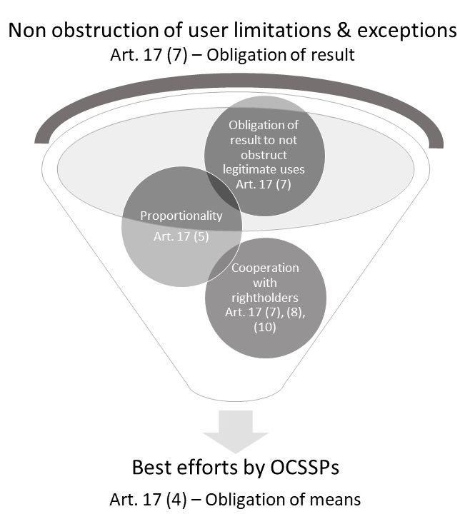

Slide 5

Traduzioni inaccurate
Incertezza giuridica
Interpretazioni fuorvianti
Frammentazione
Utenti, piattaforme, creators
Recepimento incorretto

Slide 6
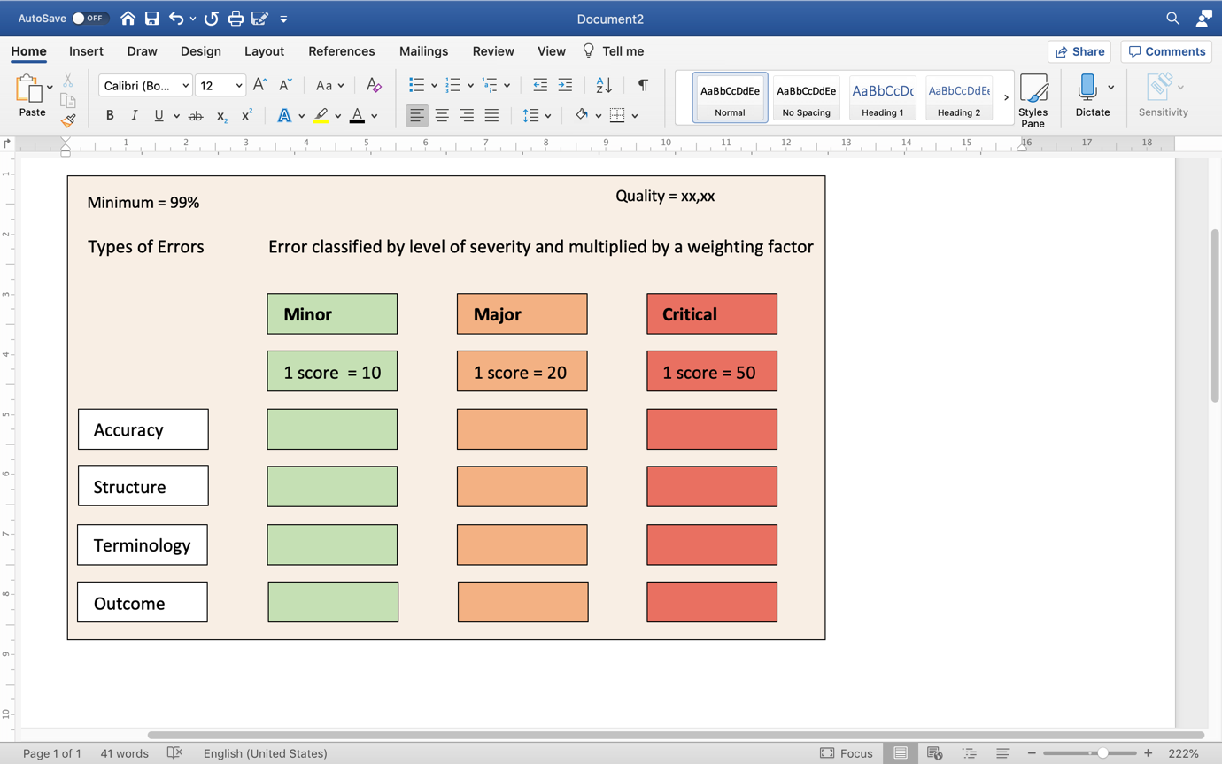

Slide 7




Straniamento
Domesticazione
Corrispondenza più stretta possibile

Slide 8



Approcci di traduzione:
Il Buono, il Brutto, il Cattivo
Limitazioni eccessive
Incoerenza e contraddittorietà
Un passo nella giusta direzione ma ancora impreciso
L'ipsis verbis
L'approccio "ragionevole"
Recepimento più adeguato possibile

Slide 9
Illustrazioni: Il Cattivo
Italia & Portogallo e Bulgaria
Italia: Trasposizione non accurata a causa di limitazioni eccessive
La traduzione italiana è "i massimi sforzi": si tratta di un evidente errore di traduzione in quanto la terminologia implica "maximum efforts" invece di "best efforts". Questo dovrebbe quantomeno essere corretto nel processo di recepimento nazionale.
Portogallo & Bulgaria: Recepimento impreciso dovuto a limiti eccessivi utilizzati in modo non coerente e contraddittorio.
La traduzione in portoghese e bulgaro non segue l'approccio coerente del testo originale, che consiste nell'utilizzare "best efforts" in tutto l'articolo 17, paragrafo 4, ma combina varie espressioni. (Portogallo: "tutti gli sforzi" combinati con "i migliori sforzi"; Bulgaria: "fatto tutti gli sforzi possibili" combinati con "fatto i massimi sforzi")

Slide 10
Illustrazioni: Il Brutto
Germania
Germania: Rischio di recepimento impreciso derivante dall'uso di uno standard errato combinato con una giustificazione accurata all'inizio, ma corretto nell'ultima proposta
Inizialmente ha mantenuto la formulazione della traduzione ufficiale in tedesco della direttiva: traducendo in modo impreciso "best effort" con "alle Anstrengungen".
Ha evidenziato il problema nelle note esplicative per evitare che venga interpretato come un obbligo a "tutti gli sforzi" = continua ad esserci il rischio di un'attuazione imprecisa o di interpretazioni errate da parte degli stakeholder.
La proposta tedesca è passata di recente a "bestmögliche Anstrengungen", un'espressione molto più vicina allo standard originale di "best effort".
I legislatori nazionali possono rimediare a traduzioni imprecise!

Slide 11
Illustrazioni: Il Buono
Paesi Bassi
Paesi Bassi: Il più vicino possibile al recepimento quando lo standard "efforts" non può essere recepito come tale
La proposta iniziale era di tradurre "i migliori sforzi" con "hanno fatto tutto il possibile" ("alles in het werk hebben gesteld") sulla base iniziale di una traduzione errata nella Gazzetta ufficiale dell'UE.
La versione adottata dalla Seconda Camera è passata a "migliore capacità" ("beste vermogen"), uno standard più vicino al concetto giuridico di "best effort", come utilizzato nella direttiva.

Slide 12
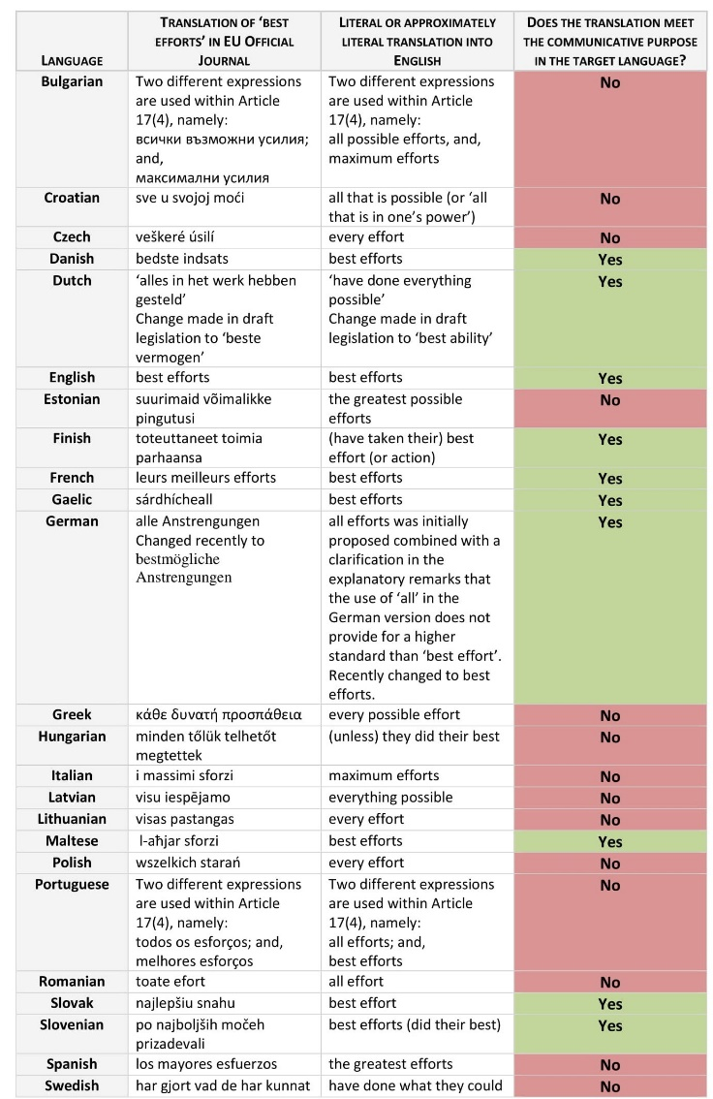
L'ironia della sorte:
la frammentazione derivante da una direttiva sul mercato unico
In solo 10 delle 24 lingue ufficiali dell'UE è stato tradotto "migliori sforzi" con un'espressione equivalente
Lingua | Traduzione di "best effort" nella Gazzetta ufficiale dell'UE | Traduzione letterale o approssimativamente letterale in inglese | La traduzione soddisfa lo scopo comunicativo nella lingua finale?
Inglese | best efforts | best efforts | Yes
Francese | leurs meilleurs efforts | best efforts | Yes
Italiano | i massimi sforzi | maximum efforts | No

Slide 13
La via da seguire -
tre strategie basilari per tradurre accuratamente "best efforts"
una traduzione letterale (anche quando implica lo straniamento);
usare la traduzione "sforzi ragionevoli" (ogni volta che trova più risonanza nell'uso giuridico del linguaggio); e
(se non si usano strategie precedenti) utilizzando un altro costrutto grammaticale con un significato equivalente.
In ogni caso, devono essere evitate espressioni che vanno oltre la portata del testo originale, come "tutti" o "massimi" come nella traduzione italiana.

Slide 14
La via da seguire –
Art. 17 inquadrato da ‘Proporzionalità’ (§5) & Cooperazione (§§7-8 & §10)
L'articolo 17 fa riferimento ai seguenti concetti per definire il contesto e i confini del quadro interpretativo che definisce la portata e l'ampiezza di "best efforts":
‘proporzionalità’ (§5);
‘cooperazione’ (§§7-8 & §10).
Le istituzioni dell'UE hanno ulteriormente definito questi confini chiarendo che i "best efforts" richiesti fanno parte di un "obbligo sui mezzi", limitato dall' "obbligo di risultato" di non ostacolare le limitazioni e le eccezioni degli utenti (§7).

Slide 15
La via da seguire –
Mantenere i "best efforts" a un livello di ragionevolezza
Il Paradosso del Comma 22 per i PSSI: Limiti eccessivi, come nella traduzione italiana, non lasciano ai PSSI altra scelta se non quella di:
bloccare il contenuto in base all' “obbligo sui mezzi” di cui all'articolo 17, paragrafo 4;
violare l' “obbligo di risultato” di cui all'articolo 17, paragrafo 7, ossia quello di non ostacolare le eccezioni e le limitazioni degli utenti.
Impatto sui diritti fondamentali degli utenti e compromissione del funzionamento dei PSSI, in particolare sui più piccoli (UE).
Gli Stati membri devono mantenere lo standard di "best efforts" di cui all'articolo 17, paragrafo 4, a un livello di ragionevolezza tale da garantire che i recepimenti nazionali tengano debitamente conto della proporzionalità e della cooperazione con i titolari dei diritti.

Slide 16
La via da seguire –
Correggere @ 2 Livelli:
CE & Implementazioni nazionali
Per correggere gli evidenti errori di traduzione individuati e garantire che il quadro contestuale che limita il concetto di "best efforts" dell'articolo 17 sia tenuto in considerazione, la CE e gli Stati membri devono:
Commissione europea: | Emettere rettifiche per versioni linguistiche errate.
Stati membri: | Applicare correttamente il concetto di "best effort", poiché gli errori di traduzione sono evidenti.
L'Italia dovrebbe seguire l'esempio della Germania e dei Paesi Bassi, dimostrando che i legislatori nazionali possono rimediare a traduzioni inesatte della Gazzetta ufficiale dell'UE.

